Slide 1
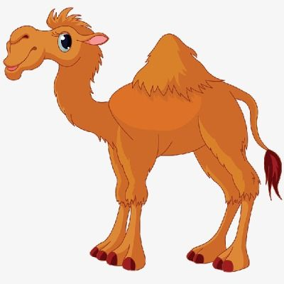
ماذا تتوقعون خلف المربعات؟

Slide 2
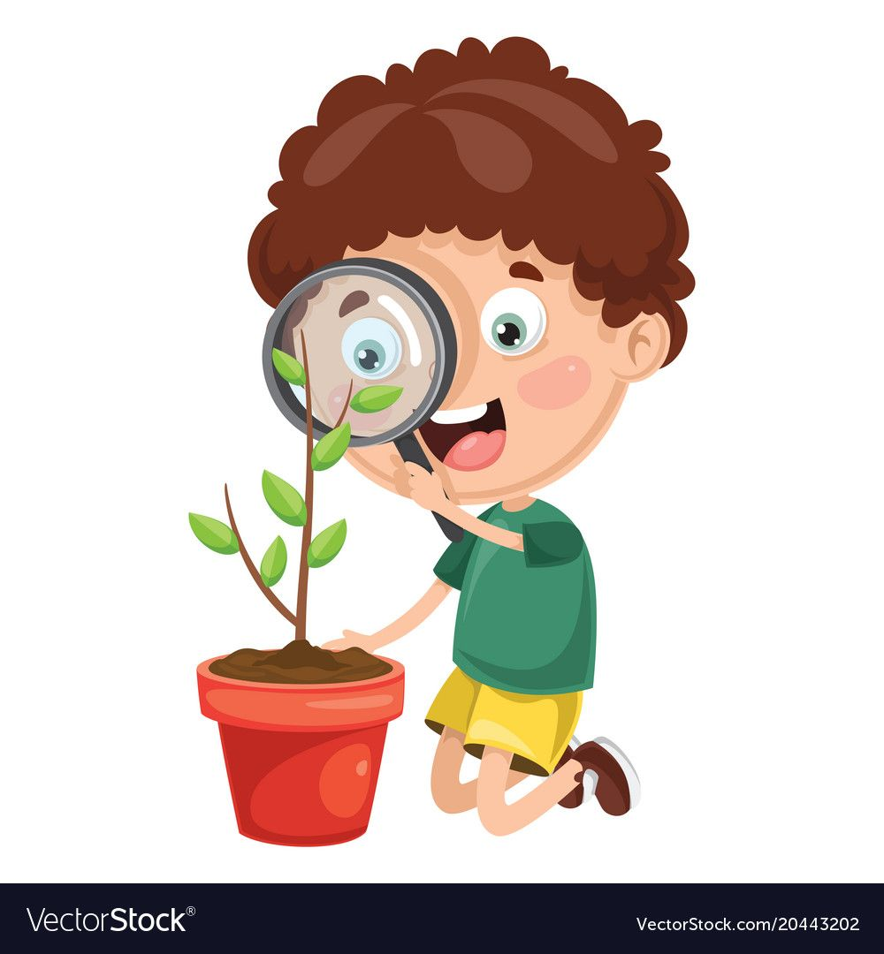
الوحدة الأولى
الفصل الأول
النباتات و الحيوانات
للصف الثاني ابتدائي

Slide 4
قال تعالى: (أَفَلَا يَنظُرُونَ إِلَى الْإِبِلِ كَيْفَ خُلِقَتْ)
تتغذى بعض الحيوانات على النباتات

Slide 5
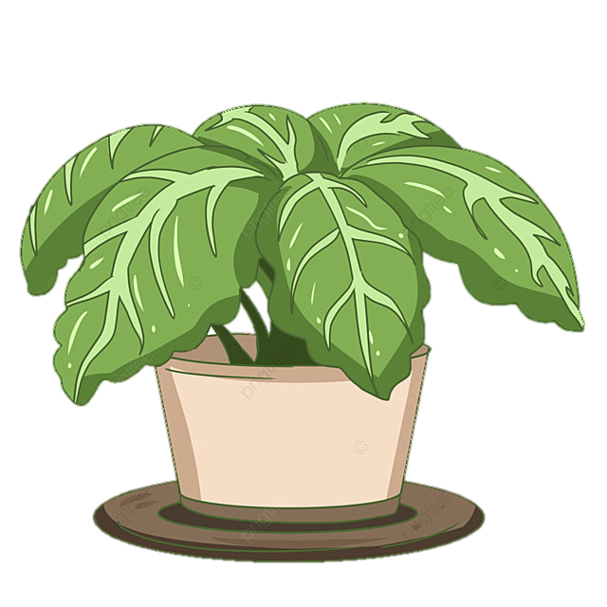
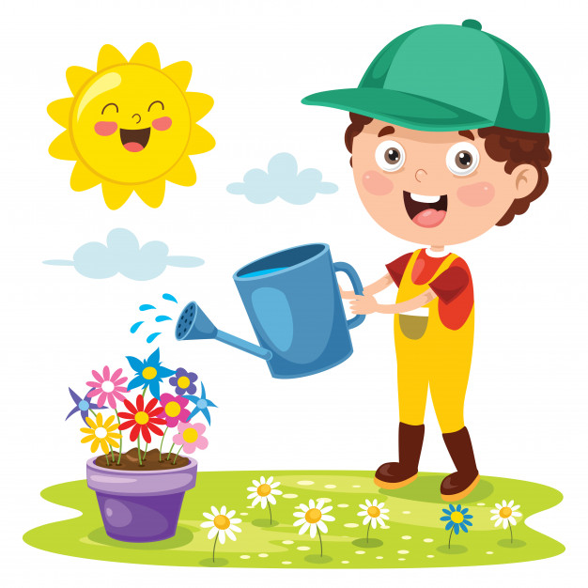
النباتات

Slide 6
هيا لنفكر يا أصدقائي
كيف تنمو النباتات و تتغير؟

Slide 7
مفردات الفصل الأول
هيا لنتعرف يا أصدقائي على المفردات

Slide 8
الدرس الأول

Slide 9
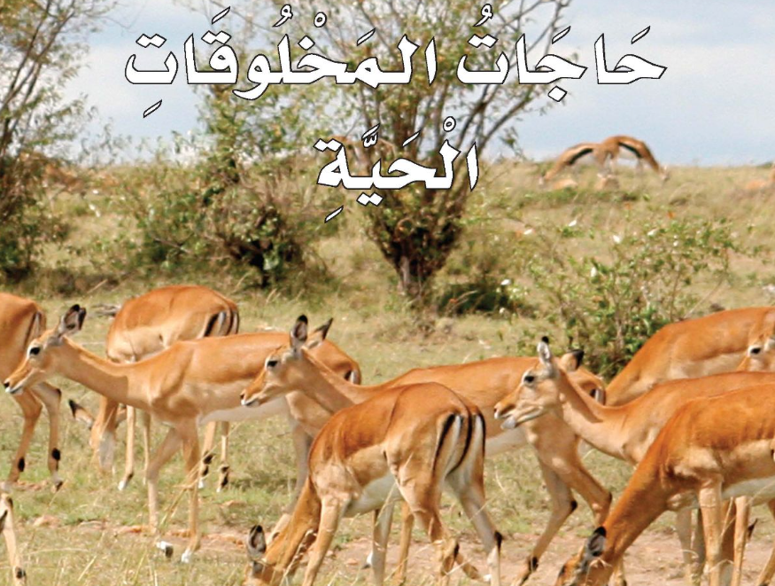
أنظر و أتساءل
ما المخلوقات الحية في هذه الصورة؟
كيف أعرف ذلك؟

Slide 11
أستكشف

Slide 12
أستكشف أكثر

Slide 13
أقرأ وأتعلم
ما حاجات المخلوقات الحية ؟
تنمو المخلوقات الحية و تتغير من السهل أن نحكم على الحيوانات أنها مخلوقات حية
فنحن نرى حيوانات تتحرك، وتأكل الطعام
وتشرب الماء، وتتنفس الهواء فنعرف أنها حية

Slide 14
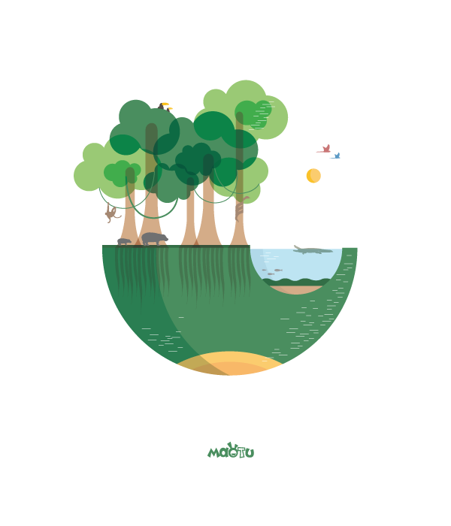
هيا يا أصدقائي
نتعرف على غذاء الحيوانات
من خلال مشاهدة الفيديو

Slide 15
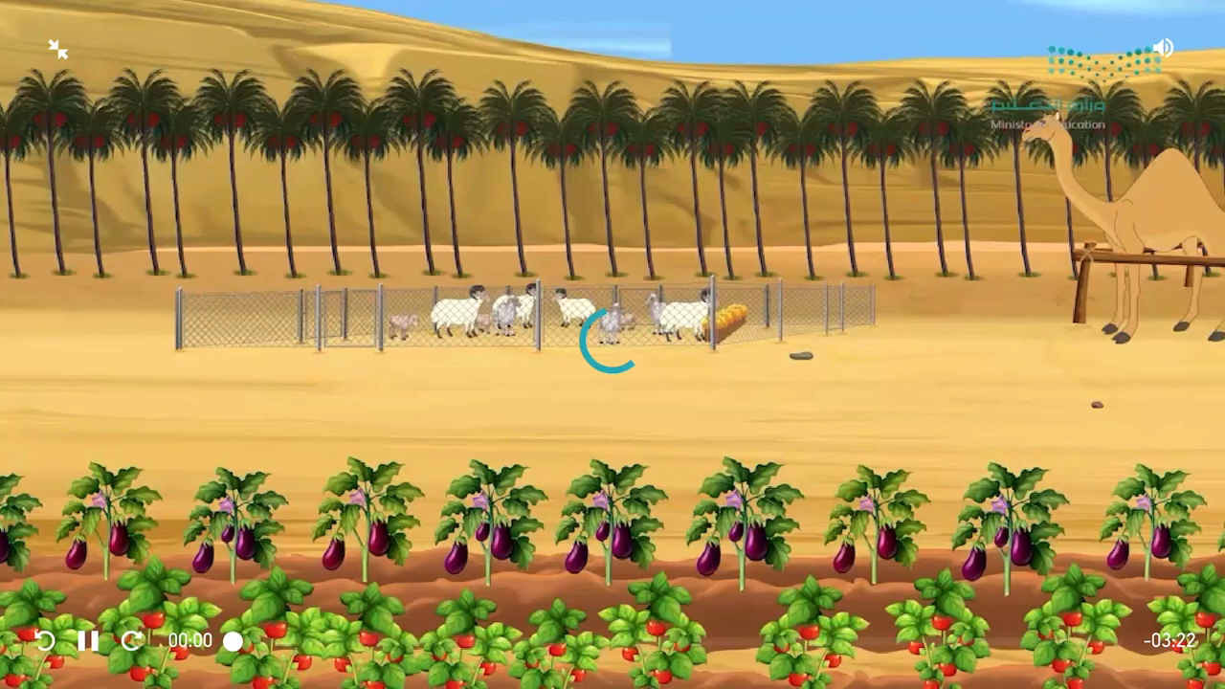

Slide 17
تبني البطة عشا لصغارها قريبًا من البركة

Slide 18
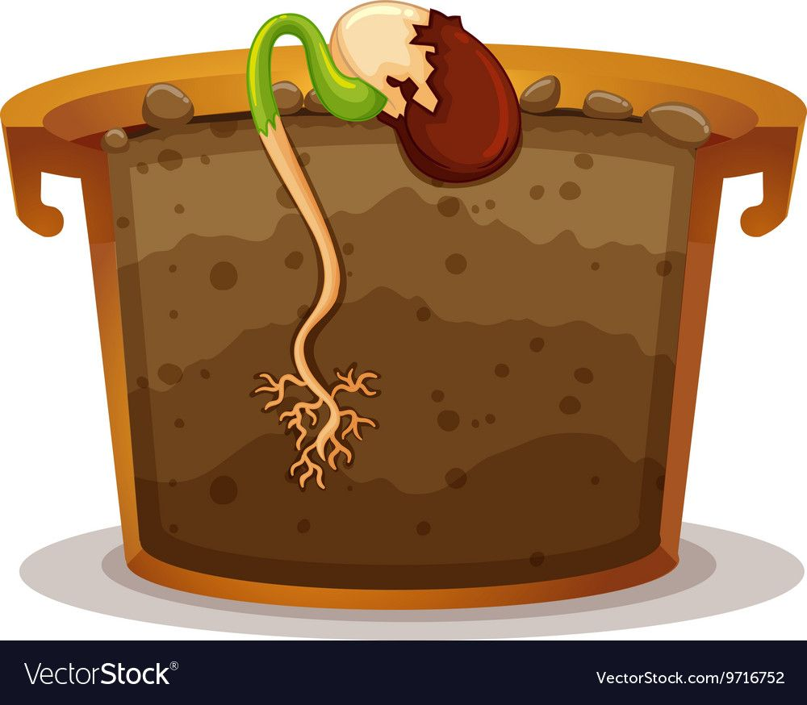
أقرأ وأتعلم
ما حاجات المخلوقات الحية ؟
النباتات أيضًا مخلوقات حية ولكن ليس من السهل علينا ملاحظة ذلك
نحتاج إلى مراقبة النباتات فترة معينة لكي يلاحظ أنها تنمو وتتغير
تحتاج النباتات إلى الهواء والماء وضوء الشمس والمكان المناسب لكي تعيش وتنمو كما تحتاج إلى الغذاء
قد مكن الله سبحانه وتعالى النباتات أن تصنع غذاءها بنفسها

Slide 19
هيا يا أصدقائي
نتعرف على النباتات
من خلال مشاهدة الفيديو

Slide 21
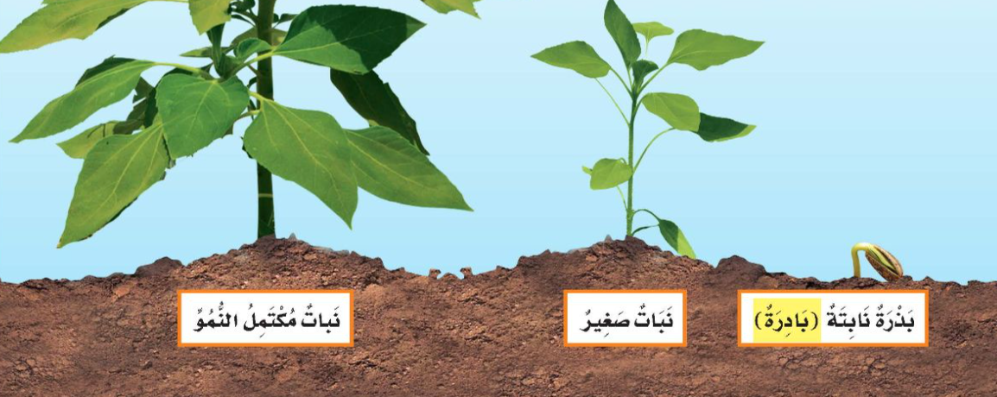
نبات تباع الشمس
يستغرق معظم أشهر فصل الصيف
حتى يكتمل نموه

Slide 22
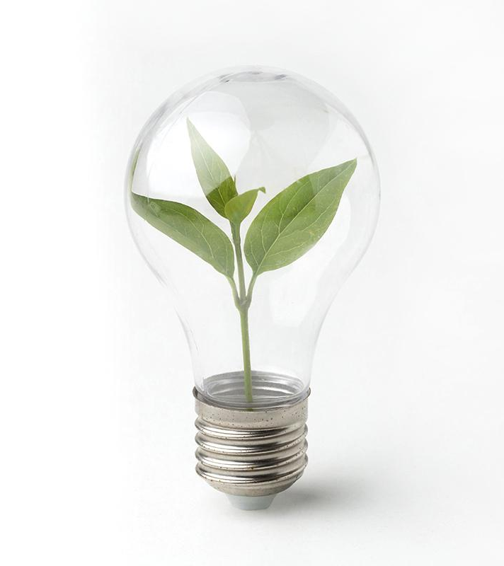
هيا نفكر يا أصدقائي
كيف تصنع النباتات غذاءها ؟

Slide 23
هيا يا أصدقائي
لنشاهد الفيديو

Slide 24
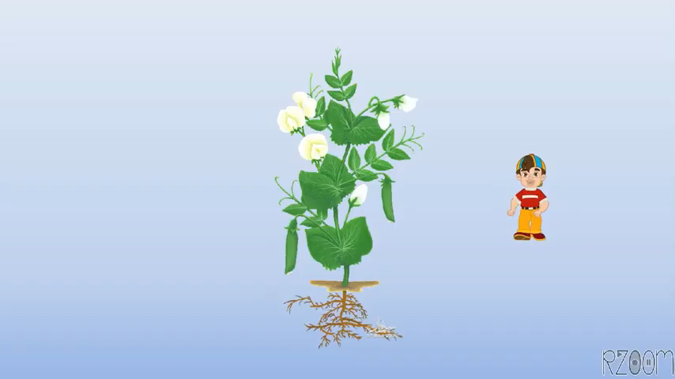

Slide 25
كيف تصنع النباتات غذائها
خلق الله للنباتات أجزاء تساعدها على صُنع الغذاء
تحتاج النباتات إلى ضوء الشمس والهواء والمعادن التي تمتصها في صورة أملاح ذائبة لتصنع غذائها
المعادن : أجزاء صلبة غير حية من التربة

Slide 26
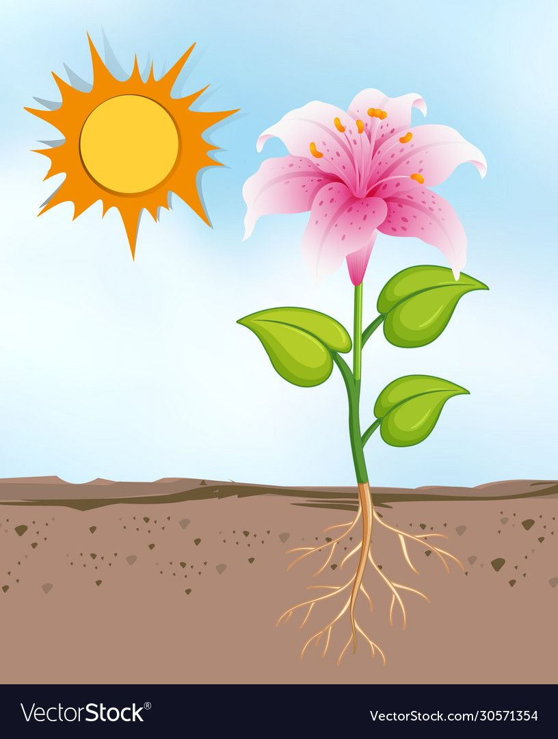
أقرأ الشكل
ما دور أجزاء النبات
المختلفة في صنع الغذاء؟

Slide 27
أقرأ الشكل

Slide 28
يحتاج النبات إلى ضوء الشمس والماء و الهواء لكي يعيش
الماء
الشمس

Slide 29
كيف تصنع النباتات غذائها
عندما تصنع النباتات الغذاء تطلق غازًا في الهواء يسمى أكسجين
الأكسجين : هو الغاز الذي يتنفسه الإنسان و الحيوان ليعيشا

Slide 30
أفكر
وأتحدث

Slide 31
الدرس الثاني

Slide 32
أنظر و أتساءل

Slide 33
أين توجد البذور في هذا النبات؟
أنظر و أتساءل

Slide 35
أستكشف

Slide 36
أستكشف أكثر

Slide 37
أقرأ وأتعلم

Slide 38
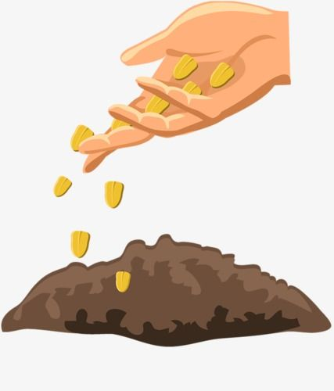
أقرأ وأتعلم
من أين تأتي البذور ؟

Slide 39
هيا يا أصدقائي
لنشاهد الفيديو

Slide 41
أقرأ وأتعلم
الزهرة هي التي تكون البذور والثمار في النبات
البذرة هي جزء النبات الذي ينمو ويصير نباتا جديدًا
تنتج الزهرة مسحوق يسمى
حُبُوب اللَّقاح وهي تسهم في إنتاج البذور
من أين تأتي البذور؟

Slide 42
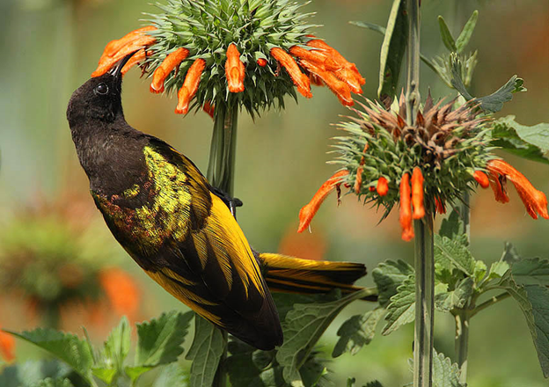
أقرأ وأتعلم
تساعد الحيوانات ومنها الطيور والنحل على نقل اللقاح من زهرة إلى أخرى
كما تساعد الرياح والماء أيضًا على نقل حُبوب اللقاح
من أين تأتي البذور؟

Slide 43
لنشاهد في الصور بذور الشمام

Slide 46
أقرأ وأتعلم
معظم النباتات تنتج بذورًا لتكون نباتات جديدة
يوجد داخل البذور غذاء يساعد النبات الجديد على النمو
أشكال و أحجام البذور؟
تكون مختلفة فبعضها صغير يمكن للرياح والماء نقلها
وبعضها يعلق بفرو الحيوانات وينتقل إلى مكان جديد
كيف تبدو البذور؟

Slide 48
أقرأ وأتعلم
تتكون البذور من عدة أجزاء
جميع البذور لها أغلفة تحميها من الجفاف بل إن بعضها
له قشور صُلبة
كيف تبدو البذور؟

Slide 50
هيا نفكر يا أصدقائي
كيف تنمو البُذُور؟

Slide 51
هيا يا أصدقائي
لنشاهد الفيديو

Slide 53
كيف تنمو البذور؟
البذور
دورة الحياة تُبين كيف ينمو المخلوق الحي ويعيش وينتج المزيد من نوعه
ثم يموت
تبدأ دورة حياة النبات ببذرةٍ
يحتاج جنينها إلى مكان دافئ وماء وغذاء لينمو

Slide 54
أقرأ الشكل
أين تتكون
بُذُور الرمان؟

Slide 55
أفكر
وأتحدث

Slide 56
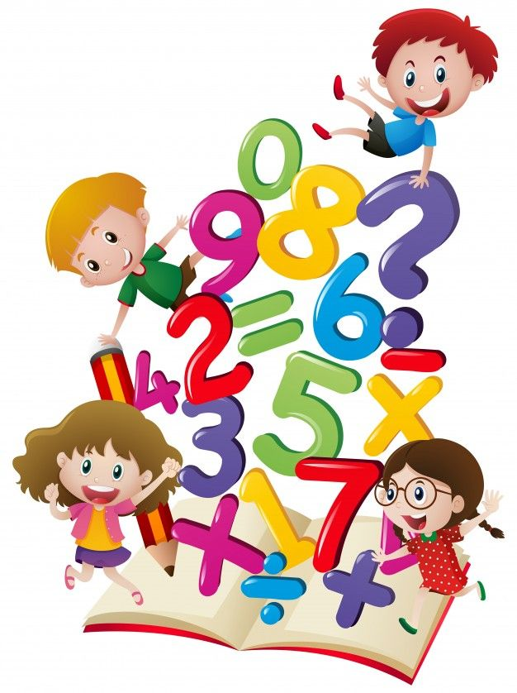
العلوم والرياضيات

Slide 57
أفتح كتابي
صفحة 45

Slide 60
مراجعة الفصل الأول

Slide 61
كتابة أسماء الطلاب
-----
-----
---
---
---
---
---
---
ثاني
ابتدائي
---
----
---
---
---
---
---
---
---
---
---
---
Twitter @n9vxx

Slide 62
اضغط على السهم لرجوع للعجلة لاختيار
اسم طالب أخر

Slide 63
اضغط على السهم لرجوع للعجلة لاختيار
اسم طالب أخر

Slide 64
اجيب عن السؤال التالي
ما لذي تحتاج إلية البادرة لكي تنمو؟
اضغط على السهم لرجوع للعجلة لاختيار
اسم طالب أخر

Slide 65
بين النباتين في الصورتين من حيث اللون وشكل الأوراق .
أقارن
اضغط على السهم لرجوع للعجلة لاختيار
اسم طالب أخر

Slide 66
أرتب الصور التالية، لتظهر دورة حياة نبات الفاصوليا ( أستخدم الأرقام من 1 – 4 )
التتابع
2
1
4
3
اضغط على السهم لرجوع للعجلة لاختيار
اسم طالب أخر

Slide 67
تقويم الأداء

Slide 69
نموذج
اختبار

Slide 70
أختر الإجابة الصحيحة:

Slide 71
أختر الإجابة الصحيحة:
ما الذي توضحه الصورة؟

Slide 72
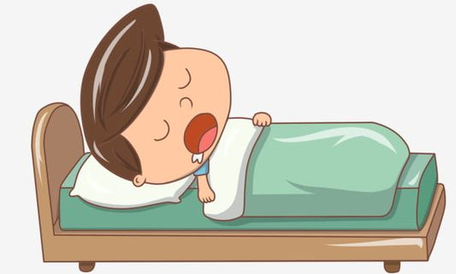
الحضور والغياب

Slide 73
التكليف المنزلي

Slide 74
سبحانك اللهم و بحمدك تم بذل مجهود لإعداد الدرس بهذا الشكل المتقن, نرجو منكم الدعاء العرض كامل من اعداد فريق متجر فارس التعليمي للحصول على المزيد من العروض تم توفيرها بسعر مميز على المتجر https://salla.sa/digital_learning/

